Slide 1
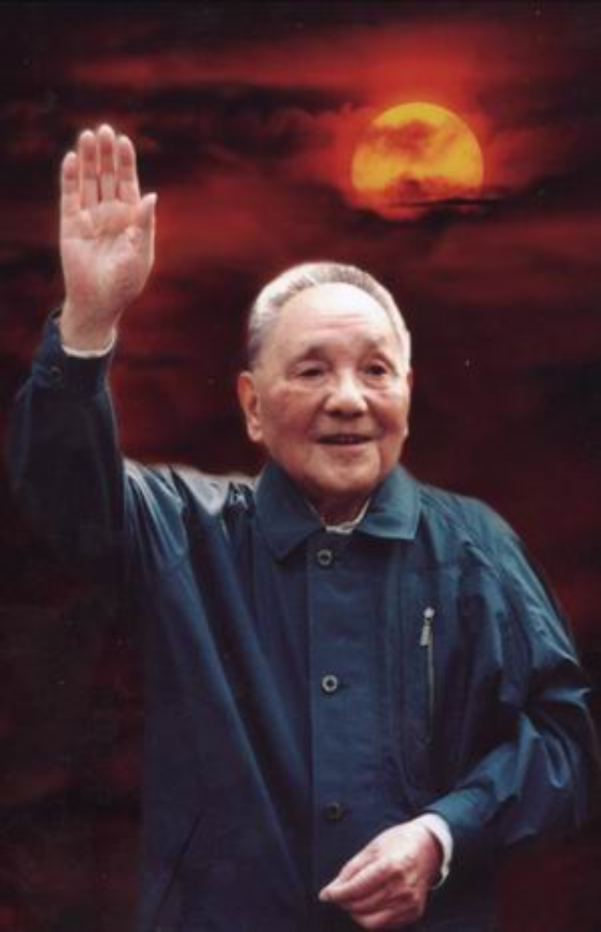
邓小平
（1904~1997）伟大的马克思主义者，无产阶级革命家，政治家，军事家，外交家，中国共产党，中国人民解放军，中华人民共和国的主要领导人之一，中国社会主义改革开放和现代化建设的总设计师，邓小平理论的创立者。

Slide 2

8、难忘的一天

Slide 3
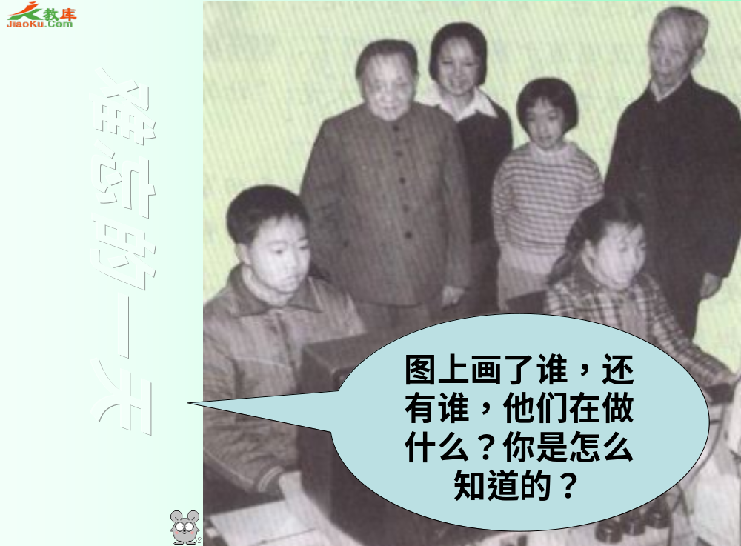

Slide 4
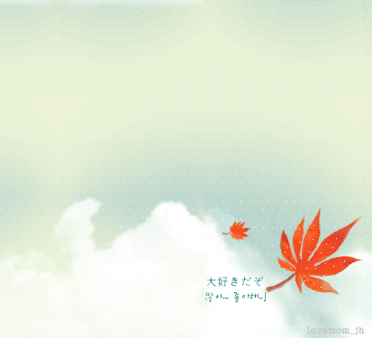
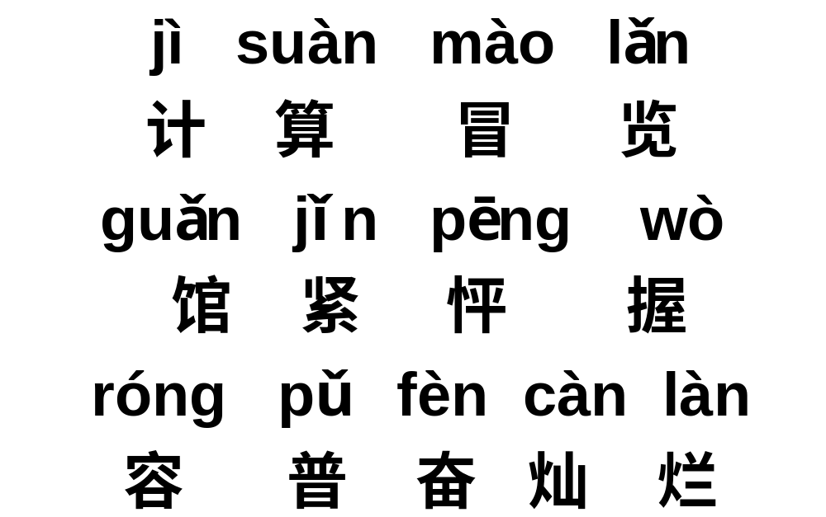
我会认

Slide 5

计 算 冒 览
馆 紧 怦 握
容 普 奋 灿烂

Slide 6

我会读
难忘 爷爷 计算 早晨
工业 连忙 满意 紧张
沉着 计算机 各种各样

Slide 7

我会猜字
1、好大一块田。
2、房屋里面一堆谷。
3、举目看太阳。
（奋）
（容）
（冒）

Slide 8
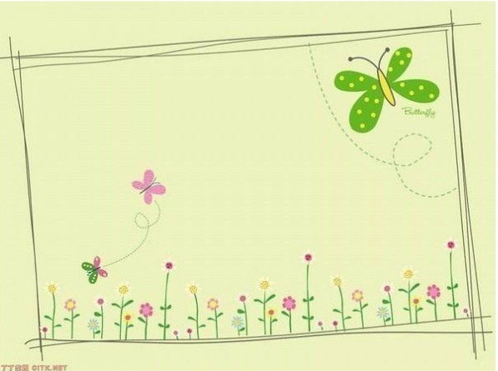
自由读课文标出自然段
思考：
1、难忘的一天指的是哪一天？
2、这天我为什么难忘？

Slide 9

难忘的一天
1、
1984年2月16日，是我最难忘的日子，我为邓小平爷爷做了电子计算机表演。
2、
那天早晨，我冒着严寒，快步走到工业展览馆。想到马上就要见到邓爷爷，我又紧张又激动，心砰砰地跳个不停。
3、
邓爷爷来啦！他带着慈祥的微笑向我走来。我连忙敬了个队礼，说：“邓爷爷，您好！”邓爷爷高兴地点点头，紧紧地握住我的手。看着邓爷爷和蔼可亲的样子，我紧张的心情一下子平静了下来。
4、
开始表演了。我沉着地操纵着计算机，顺利地打出各种各样的图形来。邓爷爷仔细地看了我的表演，脸上露出了满意的笑容。
5、
表演过后，邓爷爷还亲切地问了我的年龄。我说刚满十岁。邓爷爷听了，赞许地再一次和我握手，并对身边的人说：“计算机普及要从娃娃抓起。”
6、
离开展览馆，我兴奋地走在回家的路上。天，仿佛格外的蓝；阳光，仿佛更加灿烂。我忘不了这一天，忘不了肩上担负的责任。

Slide 10
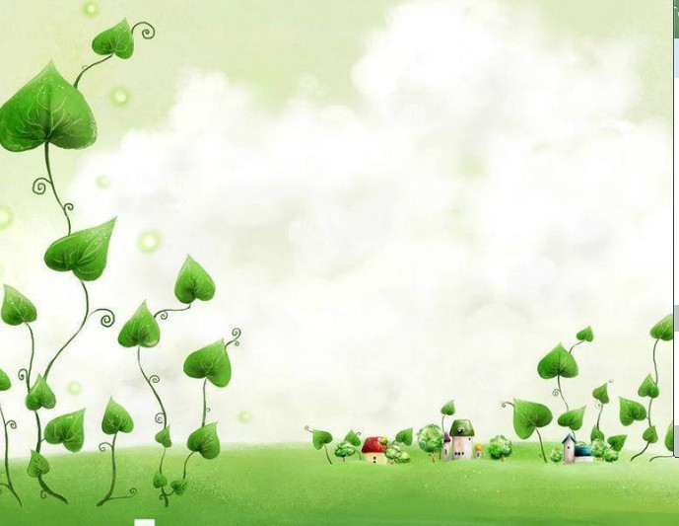
1984年2月16日，是我最难忘的日子，我为邓小平爷爷做了电子计算机表演。
难忘的一天指的是哪一天？
为什么难忘？

Slide 11
那天早晨，我冒着严寒，快步走到工业展览馆。想到马上就要见到邓爷爷，我又紧张又激动，心怦怦地跳个不停。
1、为什么我的心会砰砰地跳个不停？
因为我紧张激动，马上就要见到邓爷爷了，邓爷爷是国家领导人，很有尊严。
2、什么时候你的心也砰砰地跳过不停呢？

Slide 12
邓爷爷来啦！他带着慈祥的微笑向我走来。我连忙敬了个队礼，说：“邓爷爷，您好！”邓爷爷高兴地点点头，紧紧地握住我的手。看着邓爷爷和蔼可亲的样子，我紧张的心情一下子平静了下来。
1、哪些词语可以看出邓爷爷和蔼可亲？
2、我紧张心情为什么一下子就平静下来了？

Slide 13
开始表演了。我沉着地操纵着计算机，顺利地打出各种各样的图形来。邓爷爷仔细地看了我的表演，脸上露出了满意的笑容。
1、邓爷爷脸上“满意的笑容”说明了什么？
2、我是怎么成功表演的？

Slide 14
表演过后，邓爷爷还亲切地问了我的年龄。我说刚满十岁。邓爷爷听了，赞许地再一次和我握手，并对身边的人说：“计算机的普及要从娃娃抓起。”
1、从“亲切”体会到了什么？
2、"赞许的握手"又体会到了什么？
3、“计算机的普及要从娃娃抓起”怎么理解？
我体会到邓爷爷和蔼和亲。
我体会到邓爷爷对下一代的关爱。
这句话的意思是邓爷爷关心我们，要我们从小学习计算机，学好文化知识，长大了就能更好的建设祖国。

Slide 15
离开展览馆，我兴奋地走在回家的路上。天，仿佛格外的蓝；阳光，仿佛更加灿烂。我忘不了这一天，忘不了肩上担负的责任。
1、“兴奋”怎么理解？我为什么兴奋？生活中你有感到兴奋的事吗？
2、“灿烂”是什么意思？除了阳光外还有什么可以说成灿烂？
3、你心情不好的时候，看到身边的人和事有什么感觉？高兴了又有什么感觉呢？心情好的时候看到花和鸟市什么感觉？
4、我肩上的责任是什么？
我肩上的责任是好好学习，学好文化，学好计算机。

Slide 16
小作者难忘的事是为邓爷爷做电子计算机的表演，你有过难忘的事吗？说出来让大家听听。

Slide 17
资料链接
1984年2月16日，上海展览馆举办科技成果展。10岁的李劲为邓小平爷爷做了电子计算机表演。
邓爷爷的亲切接见影响了李劲的人生之路。从此李劲全身心扑在计算机上。1987年刚读完高一的李劲就被清华大学破格录取。现在李劲在微软中国研究院上班

Slide 18
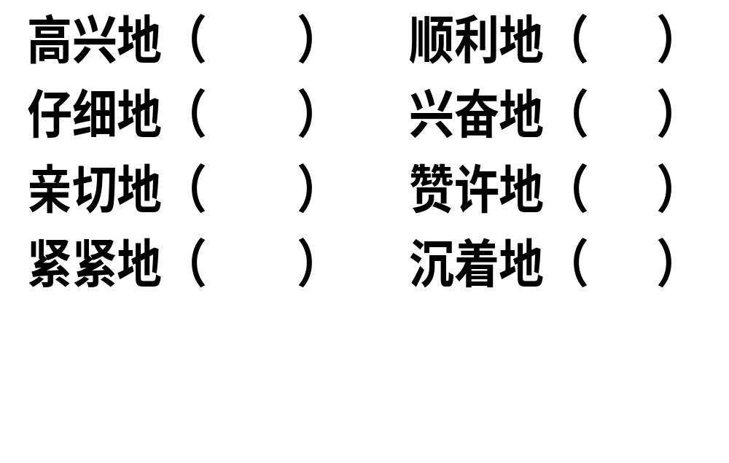
我会读
点头
打出
观察
走来
问候
握手
握住
操从
我发现红色的字都是动词

Slide 19
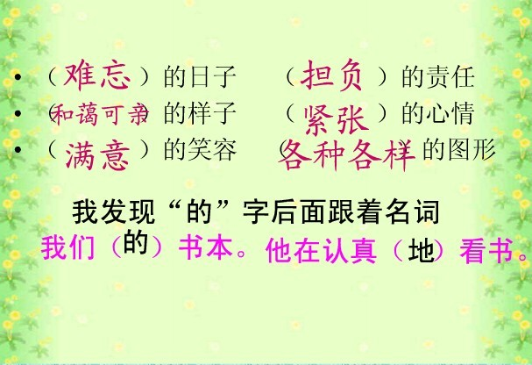

Slide 20

我会说句子：
高兴地 仔细地 亲切地 紧紧地
顺利地 兴奋地 赞许地 沉着地
……地 干什么。

Slide 21
计：计较 妙计 百年大计
算：失算 算帐 计算
冒：冒火 冒烟 冒失
览 :游览 展览 博览群书
馆：饭馆 馆子 宾馆 旅馆
紧：紧张 紧急 紧密
怦：怦怦跳 怦的一声
握：把握 握手
容：容易 市容 容许 笑容满面
普：普通 普查 普天同庆
奋：奋斗 奋不顾身 奋发图强
灿：阳光灿烂 光辉灿烂
烂：破铜烂铁 山花烂漫

Slide 22
及：及格 及时
身：身体 身高
仔：仔细 仔密
细：细心 细致
次：再次 名次
外：外面 外国
计：计算 计数
怦：怦怦 怦然心动
礼：敬礼 礼节
加：加法 加减

Slide 23

再见！

